Slide 1
HW 4
By \ Aymen Kamhan
Supervis \ eng.malik al-mosanif
My github \ aymenqammhan
my kaggle \ Aymen Kamhan

Slide 2
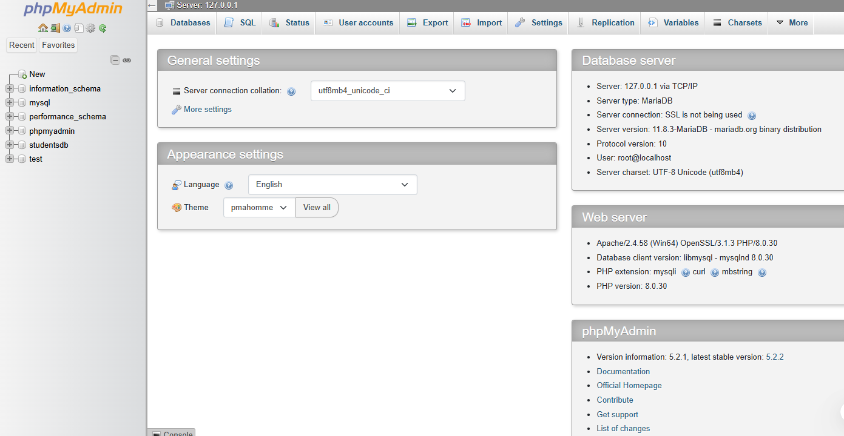
للاتصال بقاعدة البيانات السرفرية Mysql
اولاً نقوم بتحديث الـ MariaDB اذا كان الإصدار لها اقل من الــ 11 لأجل التوافق مع اطار العمل Django
فديو توضيحي للتحديث
شرح التحديث اضغط هنا

Slide 3
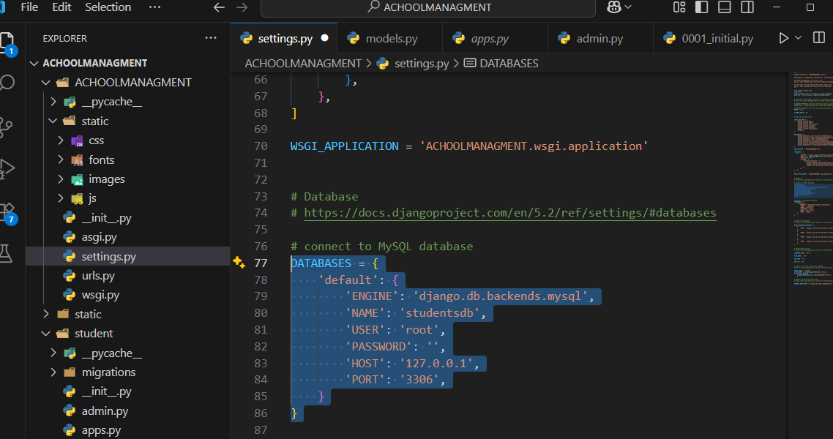
بعد عملية التحديث نقوم بإضافة اعدادات قاعدة البيانات السرفرية Mysql في ملف الــ setting.py في مجلد مشروع الـ Django الرئيسي كلتالي
هنا للاتصال قاعدة البيانات مع الـ Django
يقصد به اسم قاعده البيانات التي تم انشائها في الــ phpMyAdmin من الضروري انشاء اسم قاعدة البيانات قبل كتابتها هنا

Slide 4
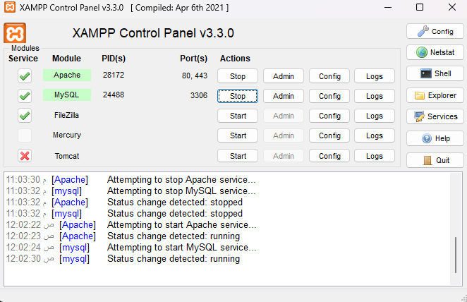
تشغيل السرفر xammp
يتم تشغيل السرفر لنستطيع التعامل مع قاعدة البيانات من داخل اطار العمل Django

Slide 5
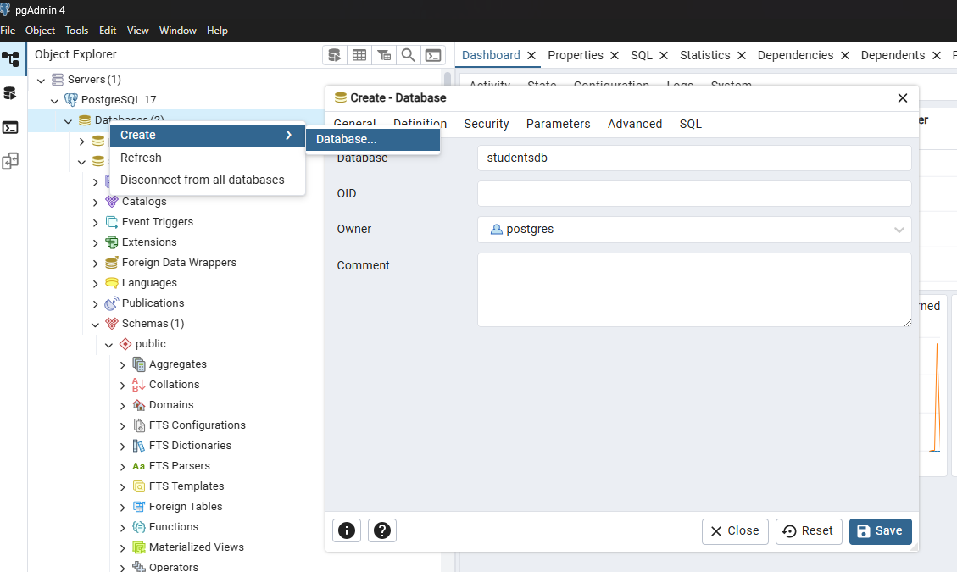
استخدام قاعدة البيانات السرفرية PostgreSQL
في البداية نقوم بتنصيب الــ PostgreSQL على الجهاز فديو توضيحي للتثبيت اظـــــــــــغـط هــــنا
بعد عملية التثبيت نقوم بانشاء قاعدة بيانات باسم
studentsdb

Slide 6
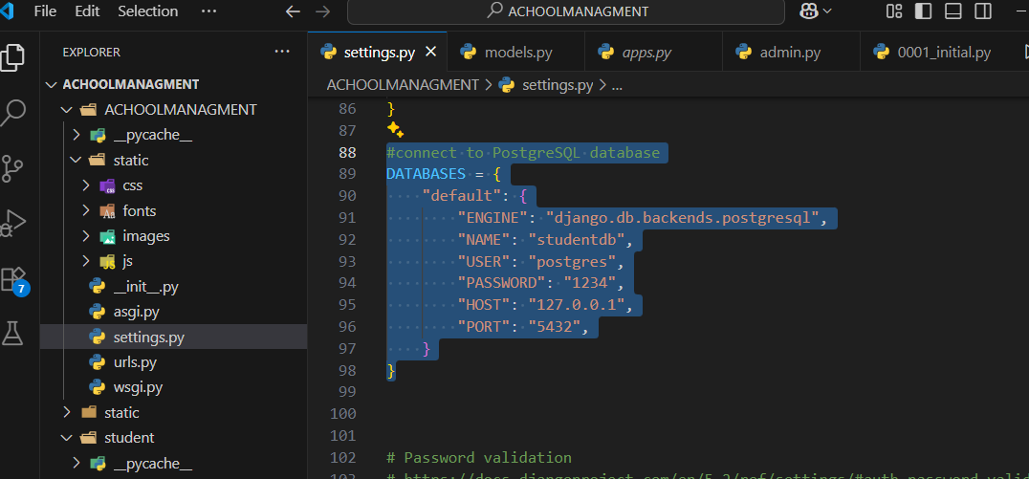
نقوم بتـثـبت هذه المكتبة هي التي تسمح لـ Django بالتواصل مع PostgreSQL pip install psycopg2-binary
نلاحض تم تغيير ENGINE الى نوع قاعدة البيانات الــ PostgreSQL
ايضاً الــ USER بالاسم الافتراضي Postgres
ايضاً الـpassword يتم ادخالة كما تم إدخاله سابقاً عند تصيب الــ postgres

Slide 7
Thank you

